Slide 1
Filtros de Firewall

Slide 2
Filtros de Firewall: Marco de trabajo y funcionalidades
Describir las funcionalidades y el marco de trabajo de los filtros de Firewall

Slide 3
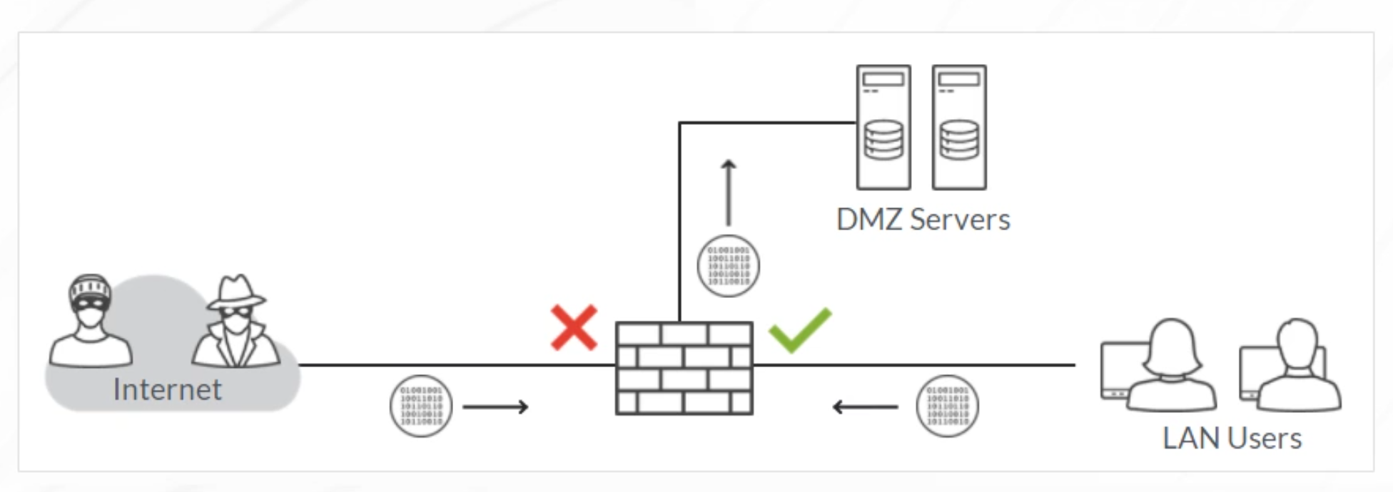
Introducción al Sistema Operativo Junos
15: Filtros de Firewall
Que es un filtro de Firewall?
Los filtros de firewall
Controla el trafico que entra y sale de un dispositivo de red, de una forma “sin estado” (stateless).
Procesan cada paquete de forma independiente
Restringen cierto tipo de trafico de pasar hacia dentro y fuera de la red.
Realizan tareas de monitoreo que ayudan a planificar una estrategia efectiva de seguridad.
Notes:
Otros proveedores a menudo se refieren a los filtros de firewall como listas de control de acceso (ACL).
Los filtros de firewall de Junos no tienen estado y el software los usa principalmente para controlar el tráfico que pasa a través de un dispositivo Junos.
Puede usar filtros de firewall para restringir el paso de ciertos tipos de tráfico hacia y desde su red. También puede usar filtros de firewall para realizar tareas de monitoreo que lo ayuden a planificar una estrategia de seguridad efectiva para su entorno.

Slide 4
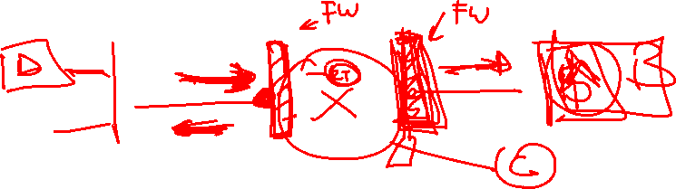
Introducción al Sistema Operativo Junos
15: Filtros de Firewall
Que es un filtro de Firewall?
Un Firewall con estado:
Lleva registro de las conexiones y permite especificar una acción a tomar para todos los paquetes dentro de un flujo.
Requiere que solo se le permita la conexión inicial y luego automáticamente permite la comunicación bidireccional.
Un Firewall sin estado:
No detecta conexiones.
Requiere que explícitamente se le permita el tráfico en ambas direcciones para cada conexión que se quiera permitir.
Notes:
Los filtros de firewall sin estado examinan cada paquete individualmente. Por lo tanto, a diferencia de un firewall con
estado que rastrea las conexiones y le permite especificar una acción para realizar en todos los paquetes dentro de un flujo, un filtro de firewall sin estado no detecta conexiones. La naturaleza sin estado de estos filtros puede afectar la forma en que escribe los filtros de firewall. Debido a que el sistema no guarda información de estado sobre las conexiones, debe permitir explícitamente el tráfico en ambas direcciones para cada conexión que desee permitir. Los filtros de firewall con estado solo requieren que permita la conexión inicial y luego permita automáticamente las comunicaciones bidireccionales para esta conexión.

Slide 5
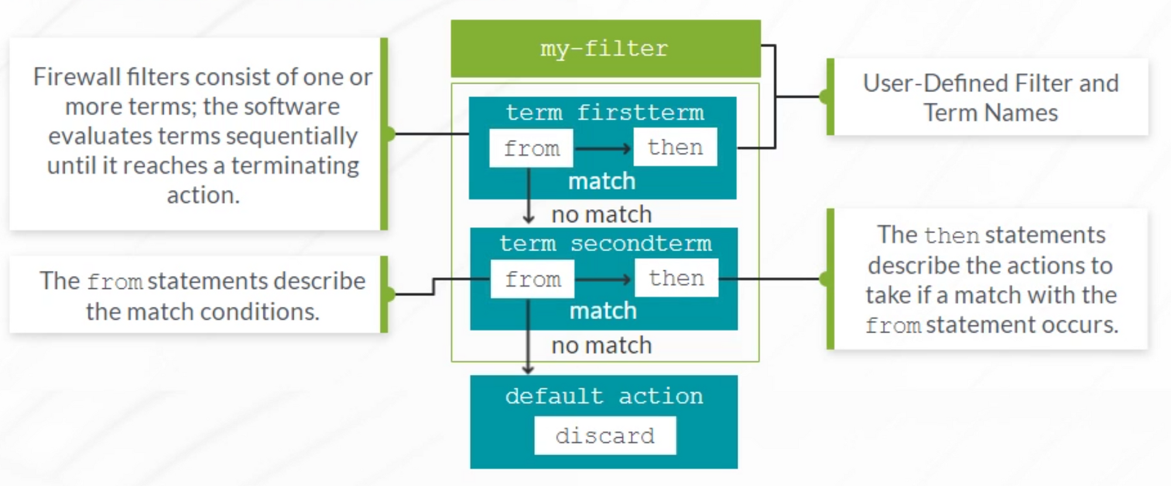

Introducción al Sistema Operativo Junos
15: Filtros de Firewall
Elementos fundamentales de los filtros de firewall
Las políticas de enrutamiento y los filtros de firewall tienen una estructura común.
Un filtro de firewall consiste en uno o mas términos
El software evalúa los términos de forma consecutiva hasta que alcanza una acción de finalización.
Los filtros de firewall consisten en uno o más términos; el software evalúa los términos de forma secuencial hasta que alcanza una acción de finalización.
Los nombres de los términos son definidos por el usuario.
Las sentencias then describen las acciones que a tomar si ocurre una coincidencia con la sentencia from.
Las sentencia from describen las condiciones de coincidencia
If a firewall filter term contains multiple match conditions, a packet must meet all match conditions to be considered a match for the firewall filter term.
If a single match condition is configured with multiple values, such as a range of values, a packet must match only one of the values to be considered a match for the firewall filter term.
Notes:
Aunque las políticas de enrutamiento y los filtros de firewall tienen diferentes propósitos y tienen diferentes condiciones de coincidencia y acción, ambos tienen una estructura común.
Al igual que con la política de enrutamiento, el componente fundamental de un filtro de firewall es el término. Un filtro de firewall consta de uno o más términos. El software evalúa los términos secuencialmente hasta llegar a una acción de finalización.
Un término contiene cero o más condiciones de coincidencia y una o más acciones. Las sentencias from en las condiciones describen las condiciones de coincidencia y las sentencias then describen las acciones que se realizarán si se produce una coincidencia con la sentencia from.
Si todas las condiciones de coincidencia son verdaderas, Junos OS realiza la acción especificada dentro del término. Si no se especifican condiciones de coincidencia, todo el tráfico coincide con el término del filtro de firewall y está sujeto a la acción indicada.

Slide 6
Introducción al Sistema Operativo Junos
15: Filtros de Firewall
Elementos fundamentales de los filtros de firewall
Los filtros de firewall agrupan múltiples términos y establecen el orden en que el sistema los evalúa.
Los filtros de firewall siempre incluyen un término predeterminado invisible que descarta todos los paquetes
💡 Al implementar filtros de firewall, tenga en cuenta que el orden de los términos es importante y puede afectar los resultados. Si debe reordenar los términos dentro de un filtro, considere usar el comando CLI insert.
💡 Si un término de filtro de firewall contiene varias condiciones de coincidencia, un paquete debe cumplir todas las condiciones de coincidencia para que se considere una coincidencia para el término de filtro de firewall.
Si una condición de coincidencia única se configura con varios valores, como un rango de valores, un paquete debe coincidir solo con uno de los valores para que se considere una coincidencia para el término del filtro de firewall.
Notes:
Utiliza un filtro para agrupar varios términos y establecer el orden en que el sistema evalúa los términos. Los filtros de firewall de Junos requieren al menos un término.
Los filtros de firewall siempre incluyen un término predeterminado invisible que descarta todos los paquetes que la configuración no permite explícitamente a través de los términos definidos. La acción predeterminada está incorporada. No puede configurarlo ni deshabilitarlo.
Tenga en cuenta que al implementar filtros de firewall, tenga en cuenta que el orden de los términos es importante y puede afectar los resultados. Si debe reordenar los términos dentro de un filtro, considere usar el comando insert CLI.

Slide 7
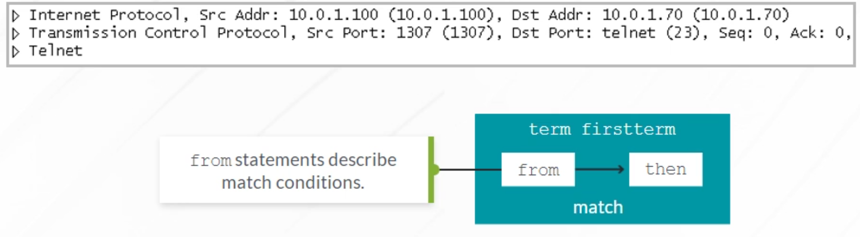
Introducción al Sistema Operativo Junos
15: Filtros de Firewall
Criterios de Coincidencia Comunes
La mayoría de campos de los encabezados del paquete se pueden usar como criterio de coincidencia.
Notes:
Puede especificar los criterios que se utilizarán para hacer coincidir los paquetes en las cláusulas from dentro de los términos del filtro del cortafuegos.

Slide 8
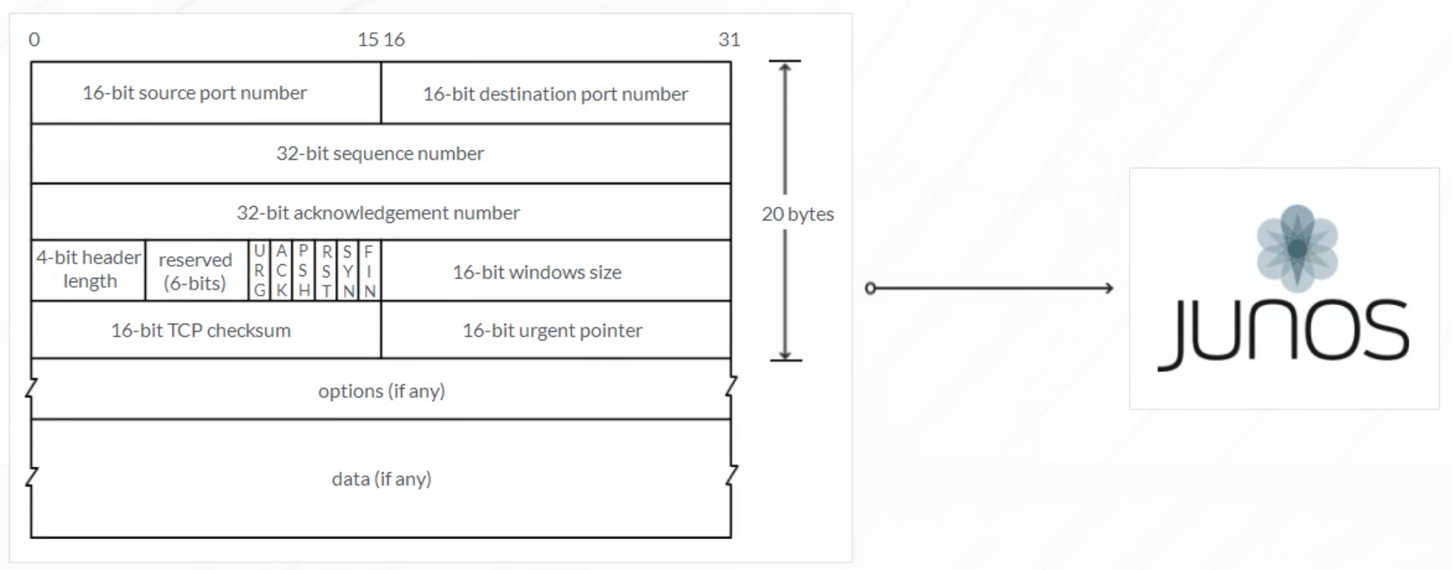
Introducción al Sistema Operativo Junos
15: Filtros de Firewall
Criterios de Coincidencia Comunes
Junos OS busca una coincidencia en la posición en el encabezado donde el campo debería de existir.
Si usted especifica que el software debe buscar una bandera de ACK en el encabezado TCP, el software examina que este bit este activado en la posición adecuada.
Usted debe tomar en cuenta la forma en el software busca las coincidencia al momento de escribir sus filtros
Notes:
Puede utilizar muchos campos de encabezado como criterios de coincidencia. Sin embargo, recuerde que es posible que no pueda acceder a todos los campos del encabezado debido a la forma en que se procesan los filtros del cortafuegos.
Cuando especifica un campo de encabezado, Junos OS busca una coincidencia en la ubicación del encabezado donde debería existir ese campo. Sin embargo, no verifica para garantizar que el campo de encabezado tenga sentido en el contexto dado.
Por ejemplo, si especifica que el software debe buscar el indicador ACK en el encabezado TCP, el software examina si ese bit se establece en la ubicación adecuada, pero no verifica que el paquete sea realmente un paquete TCP.
Por lo tanto, debe tener en cuenta cómo el software examina una coincidencia al escribir filtros.
En este caso, debería hacer que el sistema verificara que el paquete era un paquete TCP y si se configuró el indicador TCP ACK.

Slide 9
Introducción al Sistema Operativo Junos
15: Filtros de Firewall
Criterios de Coincidencia Comunes
Naturaleza sin estado de los filtros de firewall
Afecta la información disponible
El procesamiento de fragmentos es mas complicado
El primer fragmento tiene todos los encabezados de capa 4
Produce resultados inesperados
Notes:
La naturaleza sin estado de los filtros de firewall puede afectar la información disponible en el procesamiento de paquetes fragmentados.
El procesamiento de fragmentos es más complicado con filtros de cortafuegos sin estado que con un filtro de cortafuegos con estado.
El primer fragmento debe tener todos los encabezados de la capa 4, pero los fragmentos posteriores no. Además, intentar verificar los encabezados de la capa 4 en fragmentos produce resultados impredecibles. Junos OS aún intenta evaluar los encabezados de la capa 4, pero el segundo fragmento y los posteriores no contienen estos encabezados, por lo que las coincidencias son impredecibles.

Slide 10
Introducción al Sistema Operativo Junos
15: Filtros de Firewall
Categorias de los Criterios de Coincidencia
Las condiciones de coincidencia se dividen en tres categorías: rango numérico, dirección y condiciones de coincidencia de campo de bits
Existen varios sinónimos de texto que funcionan como condiciones de coincidencia.
Una condición de coincidencia de sinónimo de texto es equivalente a una o más condiciones de coincidencia.
Condiciones de coincidencia
Rango numérico
Dirección
Campo de bit
💡 Por ejemplo, la condición de coincidencia tcp—established es un sinónimo de texto para las condiciones de coincidencia tcp-flag ask o tcp-flag rst.
Notes:
Las condiciones de coincidencia se dividen en tres categorías: rango numérico, dirección y condiciones de coincidencia de campo de bits.
Por lo general, puede utilizar las mismas opciones de evaluación para cada condición dentro de la categoría.
Existen varios sinónimos de texto que funcionan como condiciones de coincidencia. Una condición de coincidencia de sinónimo de texto es equivalente a una o más condiciones de coincidencia.
Por ejemplo, la condición de coincidencia tsp—establecida es un sinónimo de texto para las condiciones de coincidencia tsp-flag ask o tcp—flag rst.

Slide 11
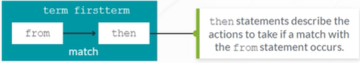
Introducción al Sistema Operativo Junos
15: Filtros de Firewall
Acciones de Filtros de Firewall (Parte 1)
Acciones comunes de los filtros de firewall:
Acciones de finalización
Control de flujo
Acciones modificadoras
Las instrucciones then describen las acciones a realizar si se produce una coincidencia con la instrucción from.
Notes:
Puede especificar acciones en la cláusula then de un término. Las acciones comunes de filtro de firewall incluyen acciones de terminación, control de flujo y modificadores de acción.

Slide 12

Introducción al Sistema Operativo Junos
15: Filtros de Firewall
Acciones de Filtros de Firewall (Parte 1)
Acciones de finalización
La acción accept: hace que el sistema acepte el paquete y continúe con el procesamiento de entrada o salida del paquete.
La acción de discard hace que el sistema descarte el paquete de forma silenciosa sin enviar un mensaje del Protocolo de mensajes de control de Internet (ICMP) a la dirección de origen.
La acción de reject hace que el sistema descarte el paquete y envíe un mensaje a la dirección de origen.
La opción tcp-reset, el sistema responde a los paquetes TCP con un restablecimiento de TCP, pero no envía ningún mensaje en respuesta a los paquetes que no son TCP
Las instrucciones then describen las acciones a realizar si se produce una coincidencia con la instrucción from.
Notes:
Las acciones de finalización hacen que se detenga la evaluación del filtro del firewall.
La acción accept: hace que el sistema acepte el paquete y continúe con el procesamiento de entrada o salida del paquete.
La acción de discard hace que el sistema descarte el paquete de forma silenciosa sin enviar un mensaje del Protocolo de mensajes de control de Internet (ICMP) a la dirección de origen.
La acción de reject hace que el sistema descarte el paquete y envíe un mensaje a la dirección de origen. El mensaje predeterminado que envía el sistema es un mensaje ICMP con el tipo de mensaje de destino inalcanzable y el código de mensaje prohibido administrativamente.
Puede usar un argumento opcional con la acción de reject para que el sistema envíe un mensaje ICMP con un código de mensaje diferente o para que envíe un restablecimiento de TCP en lugar de un mensaje ICMP.
Si especifica la opción tcp-reset, el sistema responde a los paquetes TCP con un restablecimiento de TCP, pero no envía ningún mensaje en respuesta a los paquetes que no son TCP.

Slide 13
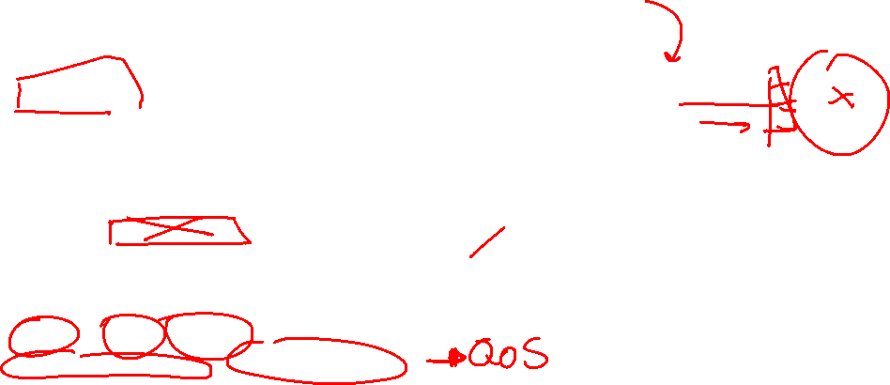
Introducción al Sistema Operativo Junos
15: Filtros de Firewall
Acciones de Filtros de Firewall (Parte 2)
Control de Flujo
next term
Hace que Junos OS evalúe el siguiente término
Ayuda a establecer un control (policer) o un valor de punto de código DiffServ (DSCP) y aún así hacer que el tráfico sea evaluado por el resto del filtro.
La acción next filter no existe para los filtros de firewall.
💡
El software descarta todo el tráfico no permitido por un término coincidente.
Acciones modificadoras
count, log y syslog
forwarding-class y loss-priority
policer
Notes:
Otras acciones comunes de filtro de firewall afectan el flujo de evaluación de políticas. La acción del siguiente término hace que Junos OS evalúe el siguiente término. La acción del siguiente término es útil si desea establecer un control o un valor de punto de código DiffServ (DSCP) y aún así hacer que el resto del filtro evalúe el tráfico. La siguiente acción de filtrado no existe para el cortafuegos
filtros
Puede especificar uno o más modificadores de acción con cualquier acción de terminación o de control de flujo. Si especifica un modificador de acción, pero no especifica una acción de terminación, el sistema implica una acción de aceptación. Puede utilizar los modificadores de acción count, log y syslog para registrar información sobre los paquetes. Los modificadores de acción de clase de reenvío y prioridad de pérdida se utilizan para especificar información de clase de servicio (COS). El modificador de acción de policía le permite invocar un
policia de trafico
Tenga en cuenta que cuando aplica un filtro de firewall, el tráfico que no coincida con un término que tenga una acción de aceptación explícita o implícita se descartará, incluso si no coincide con ningún término con una acción de descarte.

Slide 14
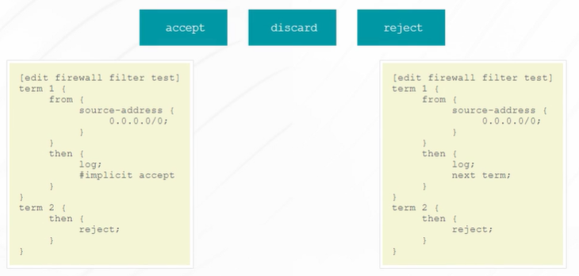
Introducción al Sistema Operativo Junos
15: Filtros de Firewall
Evaluación de Filtros con acciones modificadoras
Algunas veces, la acción especificada en un término no es una de las acciones de terminación: aceptar, descartar o rechazar.
Notes:
A veces, la acción especificada en un término no es una de las acciones de terminación: aceptar, descartar o rechazar.

Slide 15
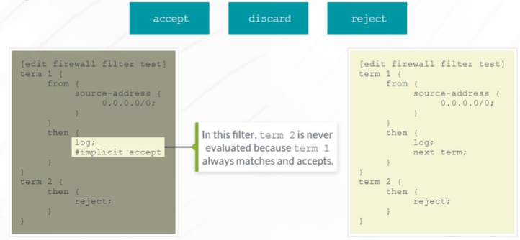

Introducción al Sistema Operativo Junos
15: Filtros de Firewall
Evaluación de Filtros con acciones modificadoras
Si el termino del filtro coincide, y la acción es modificadora sin una acción finalizadora que lo acompañe, entonces es acompañada por una acción implícita de accept.
En este filtro, el término 2 nunca se evalúa porque el término 1 siempre coincide y acepta.
Notes:
En este caso, el comportamiento predeterminado es que Junos aplica una acción de aceptación implícita y finaliza la evaluación del filtro. En este filtro, el término 2 nunca se evalúa porque el término 1 siempre coincide y acepta.

Slide 16
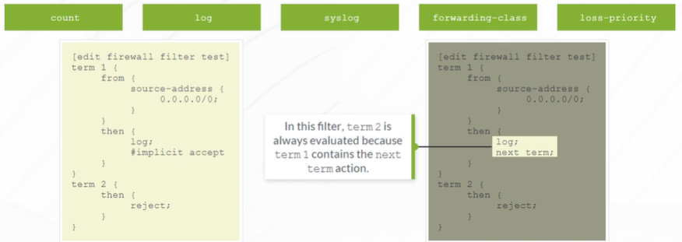
Introducción al Sistema Operativo Junos
15: Filtros de Firewall
Evaluación de Filtros con acciones modificadoras
Esta acción de aceptación implícita se puede negar mediante el uso del la acción de control de flujo next term
Puede aplicar modificadores de acción como:
En este filtro, el término 2 siempre se evalúa porque el término 1 contiene la accion next term.
Notes:
Si desea aplicar un modificador de acción, como count, log, syslog, forwarding-class, o loss-priority a un paquete y luego continuar evaluando los términos para decidir si aceptar, descartar o rechazar; necesita usar la acción next term de control de flujo.
En este filtro, el término 2 siempre se evalúa porque el término 1 contiene la acción next term.

Slide 17
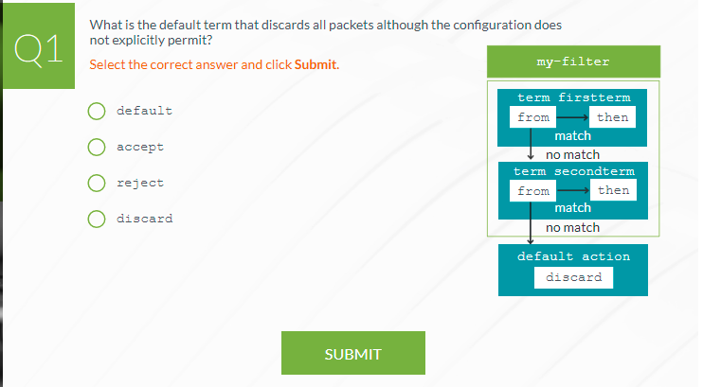
Introducción al Sistema Operativo Junos
15: Filtros de Firewall
Comprobación de conocimientos

Slide 18
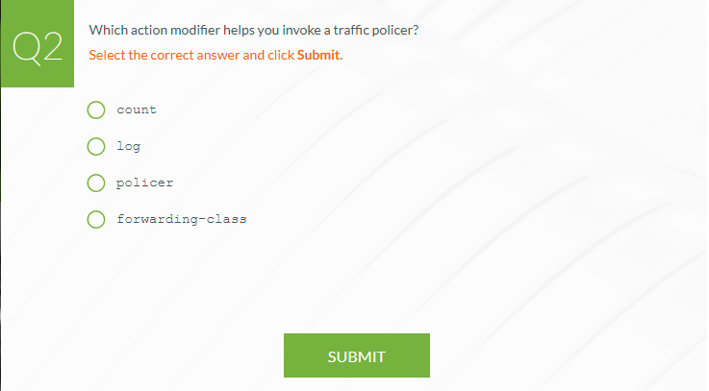
Introducción al Sistema Operativo Junos
15: Filtros de Firewall
Comprobación de conocimientos

Slide 19
Filtros de Firewall: Case de Uso
Implementar un filtro de firewall para un caso de uso dado

Slide 20
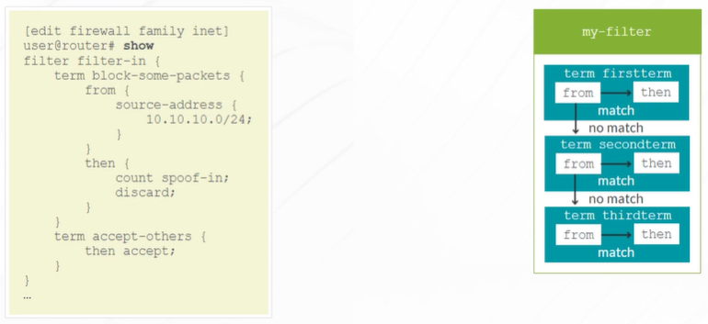
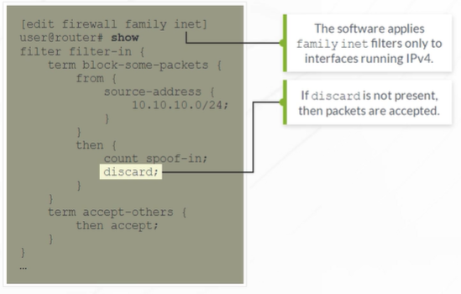
Introducción al Sistema Operativo Junos
15: Filtros de Firewall
Implementando Filtros de Firewall (Parte 1)
Defina filtros de firewall basados en la familia de protocolos en el nivel de jerarquía [edit firewall]:
El software aplica filtros de red de familia solo a las interfaces que ejecutan IPv4.
Si descartar no está presente, se aceptan los paquetes.
💡
Cada familia de protocolos admite un conjunto diferente de condiciones de coincidencia.
Notes:
La implementación de un filtro de firewall requiere dos pasos distintos. El primer paso es definir el filtro de firewall. En Junos OS, los filtros de firewall se definen en el nivel de jerarquía [edit firewall]. Debido a que Junos OS admite varias familias de protocolos, debe navegar hasta el nivel de jerarquía familiar adecuado. Este ejemplo ilustra un filtro de cortafuegos IPv4 definido en el nivel de jerarquía [edit firewall family inet].
Si descartar no está presente, se aceptan los paquetes. El software es compatible con otras familias de protocolos. Tenga en cuenta que cada familia de protocolos admite un conjunto diferente de condiciones de coincidencia.
Consulte la documentación específica del producto para obtener más detalles.

Slide 21
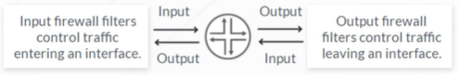
Introducción al Sistema Operativo Junos
15: Filtros de Firewall
Implementando Filtros de Firewall (Parte 2)
El propósito principal es filtrar el trafico que entra o sale de las interfaces
Puede aplicarlo a todas la interfaces.
Puede aplicar filtros de firewall como entrada o como salida de una interfaz
Además, puede aplicarlos a las interfaces lógicas lo0 para filtrar el tráfico destinado al sistema.
Los filtros de firewall de entrada controlan el tráfico que ingresa a una interfaz.
Los filtros de firewall de salida controlan el tráfico que egresa de una interfaz.
Notes:
Aunque puede usar filtros de firewall para filtrar el tráfico en varios puntos, su propósito principal es filtrar el tráfico que ingresa o sale de las interfaces. Puede aplicarlos a todas las interfaces. Además, puede aplicarlos a las interfaces lógicas lo0 para filtrar el tráfico destinado al sistema.

Slide 22
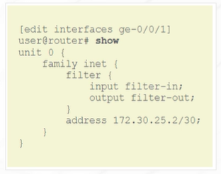
Introducción al Sistema Operativo Junos
15: Filtros de Firewall
Implementando Filtros de Firewall (Parte 2)
La familia de protocolo en una interfaz y el filtro deben de coincidir
Los filtros de firewall de entrada controlan el tráfico que ingresa a una interfaz.
Los filtros de firewall de salida controlan el tráfico que egresa de una interfaz.
💡
Para evitar los viajes nocturnos de regreso a la oficina, use la opción commit confirmed al activar los filtros.
Notes:
Puede aplicar filtros de firewall IPv4 a las interfaces en la jerarquia [edit interfaces nombre-interfaz unit numero-unidad family inet nombre-filtro] Para aplicar un solo filtro de entrada o salida, use las opciones de configuración input <nombre-filtro> o output <nombre-filtro>. Puede especificar filtros de entrada y salida en la misma interfaz. Sin embargo, no puede aplicar un filtro de firewall IPv6 a una interfaz IPv4. En otras palabras, la familia de protocolos para el filtro de firewall y la interfaz deben coincidir.
También puede aplicar varios filtros para filtrar el tráfico utilizando las opciones de configuración input-list o output-list en la jerarquía [edit interfaces nombre-interfaz unit numero-unidad family inet nombre-filtro]
Cada vez que realice cambios de configuración desde una ubicación remota, utilice la opción de commit confirmed al activar una nueva configuración. Este hábito puede resultar especialmente útil cuando se trabaja con filtros de firewall y puede salvarlo de un viaje nocturno de regreso a la oficina.

Slide 23
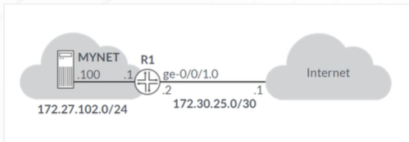
Introducción al Sistema Operativo Junos
15: Filtros de Firewall
Refresca tu comprensión: Parte 1
Aplique un filtro en la interfaz ge-0/0/1.0 de R1 para permitir el tráfico HTTP a 172.27.102.100
¿Se debe aplicar el filtro como filtro de entrada o de salida?
Notes:
Este diagrama muestra cómo se aplican los filtros de firewall. Dado que el objetivo es filtrar el tráfico HTTP entrante en la interfaz ge-0/0/1.0, debe aplicar el filtro adecuado a la interfaz ge-0/0/1.0 como filtro de entrada.

Slide 24
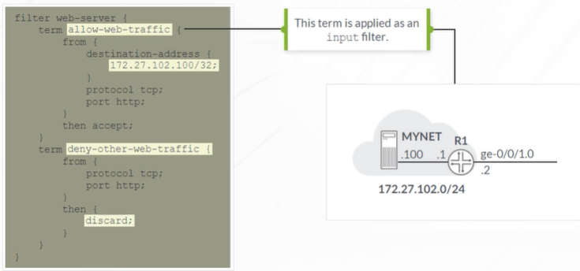
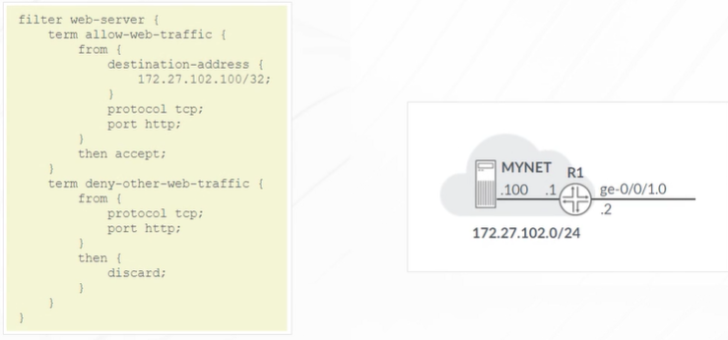
Introducción al Sistema Operativo Junos
15: Filtros de Firewall
Refresca tu comprensión: Parte 2
¿Qué tráfico entrante permite el enrutador?
El termino es aplicado como filtro de entrada
Notes:
Según esta configuración y específicamente, el término permitir tráfico web, el software permite que el tráfico HTTP entrante se dirija a 172.27.102.100/32 únicamente. Tenga en cuenta que el término negar-otro-tráfico web niega específicamente todo el resto del tráfico HTTP. Esta denegación no es estrictamente necesaria porque la acción predeterminada para todo el tráfico no permitido explícitamente es descartar.

Slide 25
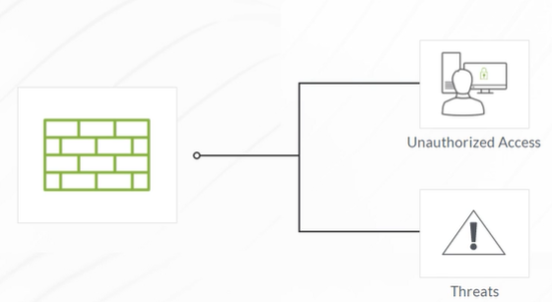
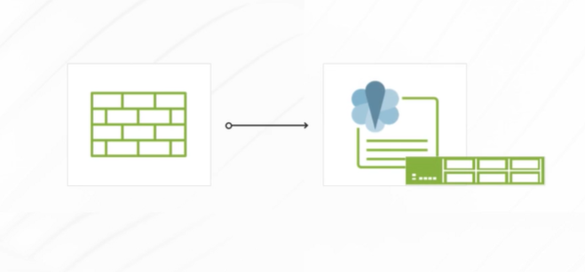
Introducción al Sistema Operativo Junos
15: Filtros de Firewall
Filtrando Trafico Local (Parte 1)
Los filtros de firewall de tránsito actúan sobre los paquetes que fluyen de una interfaz a otra
¿qué pasa con la protección del sistema contra el acceso de administración no autorizado y otros efectos dañinos?
Notes:
Los filtros de firewall de tránsito actúan sobre los paquetes que fluyen de una interfaz a otra dentro de un dispositivo que ejecuta Junos OS.
Estos filtros pueden proteger los sitios del acceso no autorizado y otras amenazas. Pero, ¿qué pasa con la protección del sistema contra el acceso de administración no autorizado y otros efectos dañinos?

Slide 26
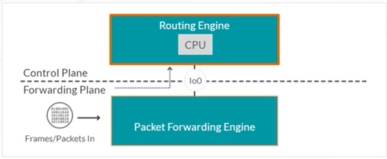
Introducción al Sistema Operativo Junos
15: Filtros de Firewall
Filtrando Trafico Local (Parte 1)
Apliqué filtros a la interfaz lo0 para filtrar el tráfico local.
El filtro debe tener en cuenta los protocolos de enrutamiento y administración
💡 El software no crea agujeros automáticos en el filtro de firewall lo0. Por lo tanto, además de permitir el tráfico de administración, también debe permitir que el protocolo de enrutamiento y otro tráfico de control lleguen al motor de enrutamiento. Se sabe que el descarte silencioso implícito, que descarta todos los paquetes no permitidos explícitamente a través de un término definido, causa efectos no deseados.
Notes:
Esta preocupación es la idea detrás de la aplicación de un filtro de firewall para proteger el motor de enrutamiento. El motor de reenvío de paquetes aplica estos filtros antes de que el tráfico llegue al plano de control.
El software no crea agujeros automáticos en el filtro de firewall lo0. Por lo tanto, además de permitir el tráfico de administración, también debe permitir que el protocolo de enrutamiento y otro tráfico de control lleguen al motor de enrutamiento. Se sabe que el descarte silencioso implícito, que descarta todos los paquetes no permitidos explícitamente a través de un término definido, causa efectos no deseados.

Slide 27
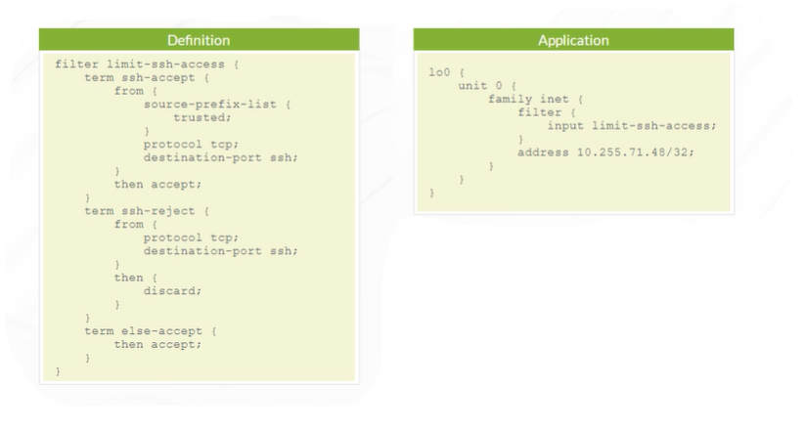
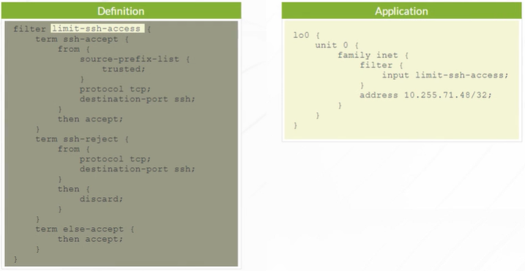
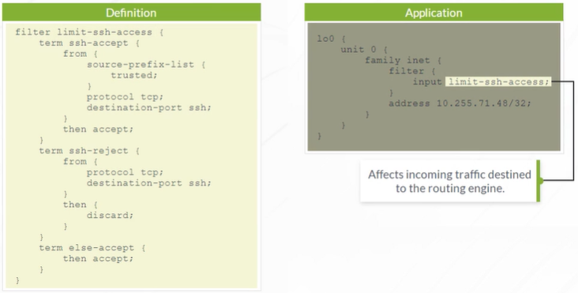
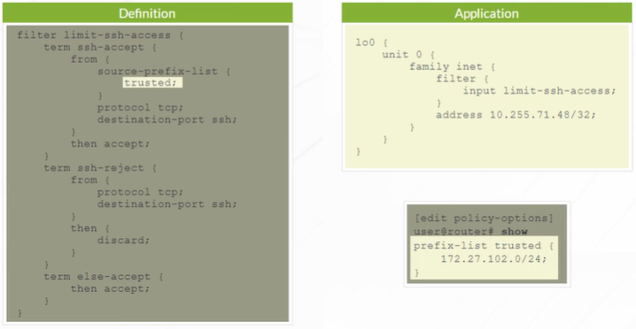
Introducción al Sistema Operativo Junos
15: Filtros de Firewall
Filtrando Trafico Local (Parte 2)
El filtro de firewall básico llamado limit-ssh-access, que controla el acceso de administración al sistema local.
Pienselo
¿Qué problema podría ocurrir si omite el término else-accept.?
Perturbación en entornos que utilizan protocolos de enrutamiento dinámico y protocolos de gestion
Notes:
Considere el filtro de firewall básico llamado limit-ssh-access, que controla el acceso de administración al sistema local.
El software aplica el filtro a la interfaz lo0 como un filtro de entrada y evalúa todo el tráfico entrante destinado al motor de enrutamiento.
El filtro de acceso limit—ssh—incluye tres términos distintos. El primer término ssh-accept permite que todo el tráfico SSH de una lista de prefijos definida sea confiable. Se muestra la lista de prefijos de confianza.
Un segundo término, ssh-reject, descarta todo el resto del tráfico SSH que no proviene de la lista de prefijos de confianza. Un tercer término permite el resto del tráfico. Los filtros de su firewall deben tener en cuenta todo el tráfico de administración y protocolo destinado al plano de control. Aquí, esta contabilidad se lleva a cabo utilizando el término else-accept.

Slide 28
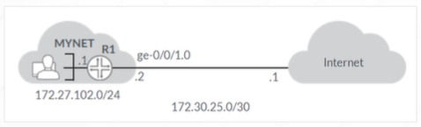
Introducción al Sistema Operativo Junos
15: Filtros de Firewall
Caso de Uso: Objetivos y Topologia
Objetivos del Caso de Estudio
Trafico Saliente:
1. Deseche y registre todo el tráfico saliente con cualquier dirección de origen que no pertenezca a 172.27.102.0/24.
2. Permitir y contar el resto del tráfico.
Tráfico Entrante:
1. Deseche y registre todo el tráfico entrante con una dirección de origen que pertenezca a 172.27.102.0/24.
2. Habilite todo el tráfico de retorno de Internet para sesiones TCP iniciadas desde MYNET.
3. Habilite el tráfico del Protocolo de mensajes de control de Internet (ICMP) que incluye respuestas de eco, tiempo excedido y mensajes de destino inalcanzables.
4. Deseche y cuente el resto del tráfico.
📓 Aplique todos los filtros en la interfaz ge-0/0/1.0
Notes:
Los objetivos y la topología para un caso de uso de filtro de firewall son entrantes y salientes. Tenga en cuenta que todos los filtros se aplican a la interfaz ge-0/0/1.0.

Slide 29
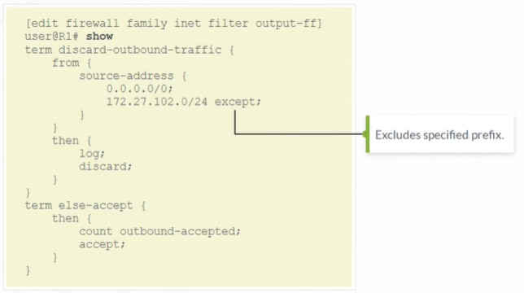
Introducción al Sistema Operativo Junos
15: Filtros de Firewall
Caso de Uso: Definiendo el Filtro de Salida
Excluye prefijos específicos
Notes:
Se muestra el filtro de salida de muestra utilizado para cumplir con parte de los objetivos.

Slide 30
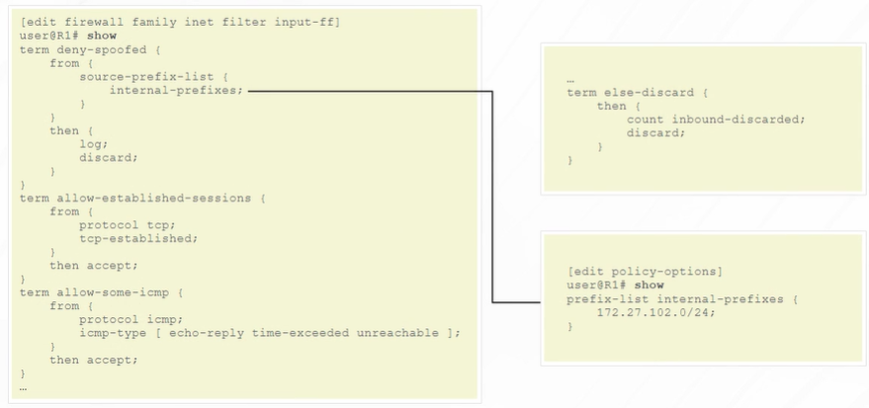
Introducción al Sistema Operativo Junos
15: Filtros de Firewall
Caso de Uso: Definiendo el Filtro de Entrada
Notes:
Se muestra el filtro de entrada de ejemplo para cumplir con el resto de los objetivos

Slide 31
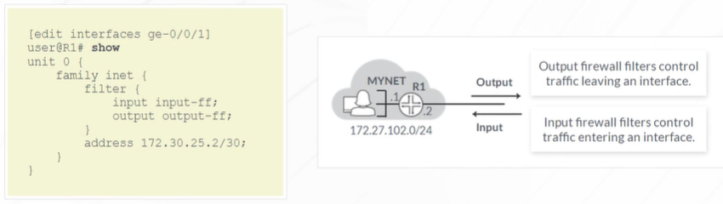
Introducción al Sistema Operativo Junos
15: Filtros de Firewall
Caso de Uso: Aplicando los Filtros
Notes:
El ejemplo muestra la aplicación de los filtros de firewall

Slide 32
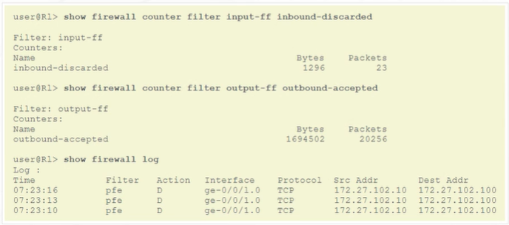
Introducción al Sistema Operativo Junos
15: Filtros de Firewall
Caso de Uso: Monitoreando los Resultados
Notes:
Aquí hay algunos comandos de firewall comunes que se usan para monitorear los filtros. En la configuración de este caso de estudio, se utilizan los modificadores de acción de count y log.

Slide 33
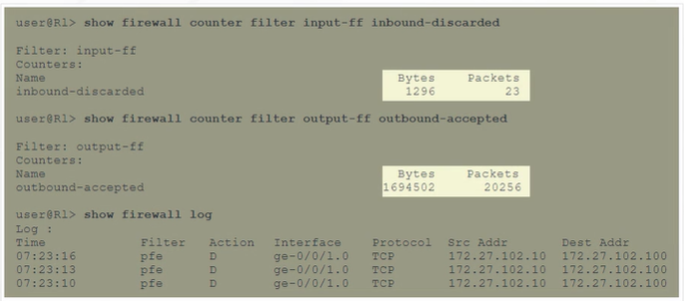
Introducción al Sistema Operativo Junos
15: Filtros de Firewall
Caso de Uso: Monitoreando los Resultados
Notes:
Los contadores mantienen un conteo acumulativo de paquetes y bytes. Los contadores son específicos del filtro, por lo que el sistema mantiene estadísticas separadas para contadores con nombres idénticos que existen en filtros separados.

Slide 34
Introducción al Sistema Operativo Junos
15: Filtros de Firewall
Caso de Uso: Monitoreando los Resultados
El sistema mantiene solo un conjunto de estadísticas para cada contador en un filtro
Si el mismo filtro se aplica a varias interfaces. todos los paquetes coincidentes de todas las interfaces con el filtro aplicado incrementan el mismo contador
📓
Puede restablecer las estadísticas del contador con el comando clear firewall filter <filter>.
También puede especificar un argumento de contador opcional para restablecer las estadísticas de un solo contador.
Notes:
Puede configurar el sistema por filtro para mantener estadísticas específicas de la interfaz para los contadores. Cuando configura el sistema de esta manera, el sistema crea un nuevo contador para cada interfaz lógica y dirección de tráfico donde se aplica el filtro.
Puede mostrar los paquetes registrados mediante el comando de la CLI show firewall log. Aparece un nombre de filtro o un espacio en blanco si el motor de enrutamiento maneja el paquete.
De lo contrario. aparece un guión (-) o pfe en lugar del nombre del filtro para indicar que el motor de reenvío de paquetes manejó el paquete. El contenido del registro del cortafuegos se borra cuando se reinicia el sistema.

Slide 35
Introducción al Sistema Operativo Junos
15: Filtros de Firewall
Caso de Uso: Monitoreando los Resultados
Puede configurar el sistema por filtro
Cuando configura el sistema de esta manera, el sistema crea un nuevo contador para cada interfaz lógica y dirección de tráfico donde se aplica el filtro.
📓
Puede mostrar los paquetes registrados mediante el comando de la CLI show firewall log. Aparece un nombre de filtro o un espacio en blanco si el motor de enrutamiento maneja el paquete.
De lo contrario. aparece un guión (-) o pfe en lugar del nombre del filtro para indicar que el motor de reenvío de paquetes manejó el paquete.
Notes:
Puede configurar el sistema por filtro para mantener estadísticas específicas de la interfaz para los contadores. Cuando configura el sistema de esta manera, el sistema crea un nuevo contador para cada interfaz lógica y dirección de tráfico donde se aplica el filtro.
Puede mostrar los paquetes registrados mediante el comando de la CLI show firewall log. Aparece un nombre de filtro o un espacio en blanco si el motor de enrutamiento maneja el paquete.
De lo contrario. aparece un guión (-) o pfe en lugar del nombre del filtro para indicar que el motor de reenvío de paquetes manejó el paquete. El contenido del registro del cortafuegos se borra cuando se reinicia el sistema.

Slide 36
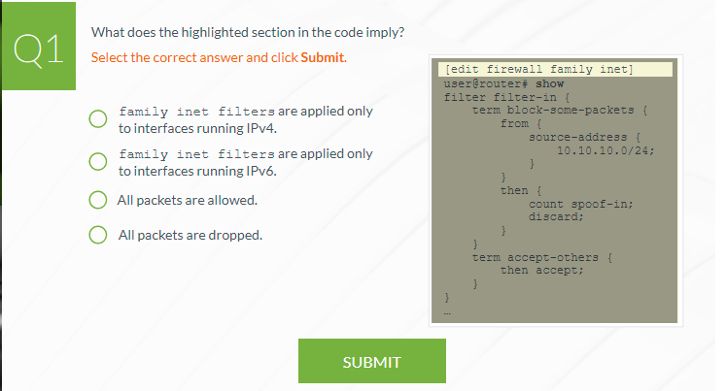
Introducción al Sistema Operativo Junos
15: Filtros de Firewall
Comprobación de Conocimientos

Slide 37
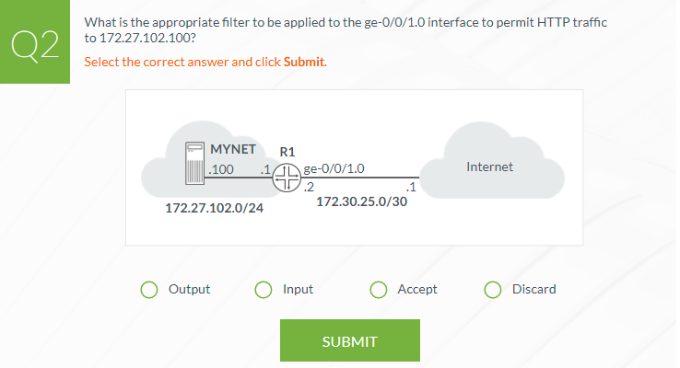
Introducción al Sistema Operativo Junos
15: Filtros de Firewall
Comprobación de Conocimientos

Slide 38
Policing (Vigilancia)
Implementar un policer dentro de Junos OS

Slide 39
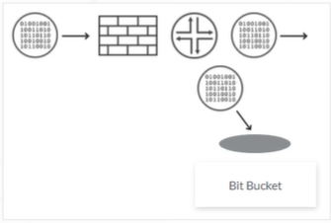
Introducción al Sistema Operativo Junos
15: Filtros de Firewall
Policing (Parte 1)
La vigilancia o policing (limitación de velocidad) le permite limitar la cantidad de tráfico que entra o sale de una interfaz
Funciona con filtros de firewall para prevenir los ataques de denegación de servicio (DoS).
Las acciones comunes incluyen descartar, especificar la clase de reenvío y establecer el nivel de prioridad de pérdida.
La falta de una cláusula from coincide con todos los paquetes que no coincidían con un término de filtro de firewall anterior
Si el primer término en un filtro de firewall carece de una cláusula from y contiene un control, todos los paquetes en la interfaz están sujetos a control de velocidad.
Notes:
Además de descartar o aceptar paquetes, los filtros de firewall también pueden vigilar o limitar el tráfico. La política de tarifas le permite limitar la cantidad de tráfico que entra o sale de una interfaz.
Los filtros de firewall que utilizan políticas de velocidad aún emplean condiciones de coincidencia normales, como direcciones, protocolos, puertos, etc., para determinar qué tráfico en una interfaz está sujeto a limitación de velocidad.
Como de costumbre, la falta de una cláusula from coincide con todos los paquetes que no coinciden con un término de filtro de firewall anterior.
Si el primer término en un filtro de firewall carece de una cláusula from y contiene un control, todos los paquetes en la interfaz (entrada o salida, según se aplique el filtro) están sujetos a control de velocidad.

Slide 40
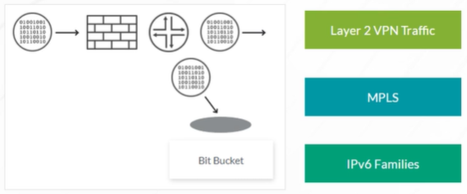
Introducción al Sistema Operativo Junos
15: Filtros de Firewall
Policing (Parte 2)
Junos OS también admite adaptar policers basados en la interfaz que se aplican directamente a una familia de protocolos determinad, en una unidad lógica determinada, de una interfaz en particular.
Los policers emplean el algoritmo token-bucket el cual que impone un límite en el ancho de banda promedio al tiempo que permite ráfagas hasta un valor máximo especificado.
El soporte especifico de policing puede variar entre los dispositivos Junos. Consulte la documentación del producto específico para obtener información de soporte.
Notes:
Junos OS también admite adaptar policers basados en la interfaz que se aplican directamente a una familia de protocolos determinad, en una unidad lógica determinada, de una interfaz en particular.
Dichos policers se adaptan al tráfico VPN de capa 2, así como a las familias MPLS e IPv6, y funcionan sin necesidad de llamar a un filtro de firewall.
El soporte exacto de policers puede variar entre los dispositivos Junos. Consulte la documentación del producto específico para obtener información de soporte.
Los policers emplean el algoritmo token-bucket el cual que impone un límite en el ancho de banda promedio al tiempo que permite ráfagas hasta un valor máximo especificado.

Slide 41
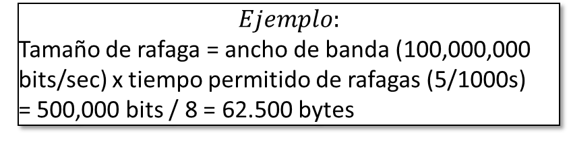
Introducción al Sistema Operativo Junos
Puede configurar dos límites de velocidad para el tráfico:
Ancho de banda, o la cantidad de bits por segundo permitidos en promedio,
Tamaño de ráfaga máximo, que define la cantidad total de bytes que permite el sistema en ráfagas de datos que exceden el límite de ancho de banda.
15: Filtros de Firewall
Policing (Parte 3)
Velocidad de la Interfaz
Cantidad de tiempo de rafagas
Tamaño máximo de rafagas
$$Ejemplo:$$
Tamaño de rafaga = ancho de banda (100,000,000 bits/sec) x tiempo permitido de rafagas (5/1000s)
= 500,000 bits / 8 = 62.500 bytes
bandwith-limit
burst-size-limit
Notes:
Puede configurar dos límites de velocidad para el ancho de banda del tráfico:
la cantidad de bits por segundo permitidos en promedio,
y el tamaño de ráfaga máximo, que define la cantidad total de bytes que permite el sistema en ráfagas de datos que exceden el límite de ancho de banda.
El método preferido para determinar el tamaño máximo de ráfaga es multiplicar la velocidad de la interfaz por la cantidad de tiempo para ráfagas desea permitir en ese nivel de ancho de banda.
Por ejemplo, para permitir ráfagas en un enlace Fast Ethernet durante 5 milisegundos (un valor razonable), utilice el cálculo que se muestra:
Este cálculo produce un tamaño de ráfaga de 500.000 bits. Puede dividir este número por 8 para convertirlo en bytes, lo que le da un tamaño de ráfaga de 62 500 bytes.
Puede especificar el ancho de banda como una cantidad de bits utilizando la instrucción de bandwidth-limit. Puede especificar el tamaño de ráfaga máximo como una cantidad de bytes utilizando la declaración burst-size-limit.

Slide 42
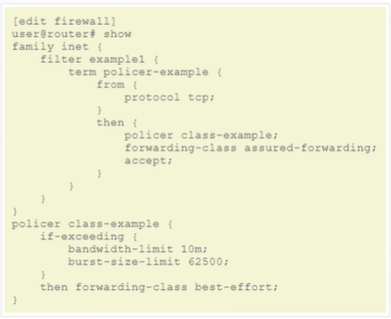

Introducción al Sistema Operativo Junos
15: Filtros de Firewall
Policing: Parte 4
Cuando un paquete coincide con un término que tiene un policer en la cláusula entonces, el sistema primero determina si el paquete excede el policer.
Si el paquete no excede el policer, el sistema realiza las acciones en la cláusula then del filtro de firewall como si hubiera dejado el control fuera de la configuración.
Si el paquete excede el policer, el sistema realiza las acciones en la cláusula then del policer.
Si la cláusula then del policer no da como resultado que el software descarte el paquete, el sistema realiza el resto de las acciones en la cláusula then del filtro del firewalls.
En los casos en los que se ha excedido el límite de velocidad especificado y tanto la cláusula “then" del policer como la cláusula “then" del filtro del cortafuegos definen modificadores de acción, el sistema utiliza los modificadores de acción del policer.
Notes:
Cuando un paquete coincide con un término que tiene un policer en la cláusula entonces, el sistema primero determina si el paquete excede el policer.
Si el paquete no excede el policer, el sistema realiza las acciones en la cláusula then del filtro de firewall como si hubiera dejado el control fuera de la configuración.
Si el paquete excede el policer, el sistema realiza las acciones en la cláusula then del policer.
Si la cláusula then del policer no da como resultado que el software descarte el paquete, el sistema realiza el resto de las acciones en la cláusula then del filtro del cortafuegos.
Tenga en cuenta que en los casos en los que se ha excedido el límite de velocidad especificado y tanto la cláusula “then" del policer como la cláusula “then" del filtro del cortafuegos definen modificadores de acción, el sistema utiliza los modificadores de acción del policer.
Por ejemplo, este filtro de firewall supervisa todo el tráfico TCP que supera los 10 Mbps con un tamaño de ráfaga de 62,500 bytes. Coloca el tráfico que excede estos límites en la clase de reenvío de mejor esfuerzo, mientras que coloca el tráfico que se ajusta a estos límites en la clase de reenvío de reenvío asegurado.

Slide 43
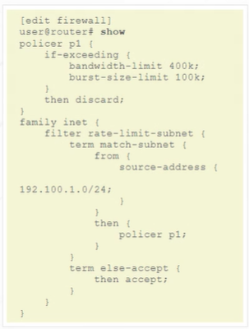
Introducción al Sistema Operativo Junos
15: Filtros de Firewall
Ejemplo de Configuración
Notes:
En este ejemplo, define un regulador llamado p1 que descarta el tráfico que excede el ancho de banda promedio definido de 400 kilobits por segundo y el límite de tamaño de ráfaga definido de 100 kilobytes.
Una vez que defina este controlador, puede llamarlo desde cualquier filtro de firewall.
De forma predeterminada, los dispositivos que ejecutan Junos OS tratan cada invocación del controlador por separado y realizan un seguimiento de las estadísticas por separado para cada término que hace referencia al controlador.
Puede pensar en la definición de policía como simplemente definir un conjunto de parámetros que puede elegir para hacer referencia en cualquier término de filtro de firewall.
La tasa de filtrado—límite—subred controla el tráfico de la subred especificada. Si el tráfico procedente de la subred especificada supera los límites, el sistema lo descarta. Si el tráfico no supera los límites especificados, el sistema lo acepta.
Puede utilizar las abreviaturas k, m y g para indicar mil, un millón y mil millones de bytes o bits, respectivamente.

Slide 44
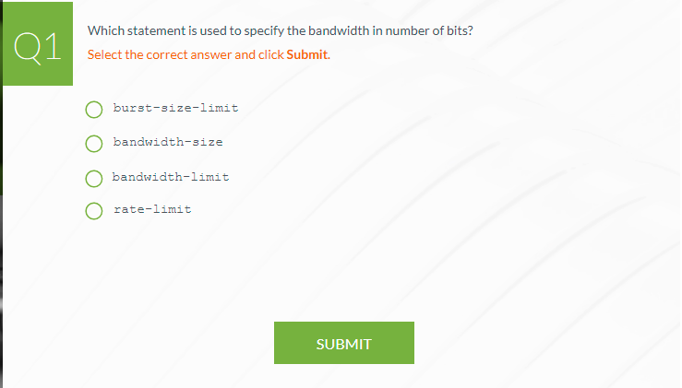
Introducción al Sistema Operativo Junos
15: Filtros de Firewall
Verificación de conocimientos
Notes:
bandwidth-limit

Slide 45
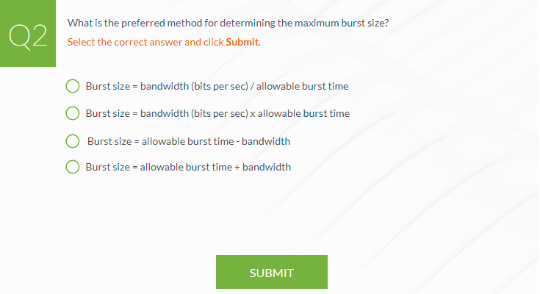
Introducción al Sistema Operativo Junos
15: Filtros de Firewall
Verificación de conocimientos
Notes:
B

Slide 46
Unicast RPF
Describir la operación y configuración de RPF Unicast

Slide 47
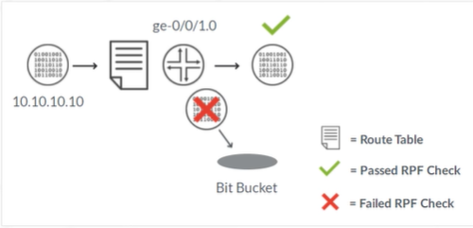
Introducción al Sistema Operativo Junos
15: Filtros de Firewall
Verificación de RPF Unicast
Unicast reverse-path-forwarding (RPF) automatiza los filtros antispoofing en función de las tablas de enrutamiento (también conocidas como base de información de enrutamiento [RIB]), lo cual ayuda a validar la recepción de paquetes en las interfaces
Notes:
Unicast reverse-path-forwarding (RPF) automatiza los filtros antispoofing en función de las tablas de enrutamiento (también conocidas como base de información de enrutamiento [RIB]). Estas comprobaciones validan la recepción de paquetes en las interfaces donde Junos OS esperaría recibir dicho tráfico.

Slide 48
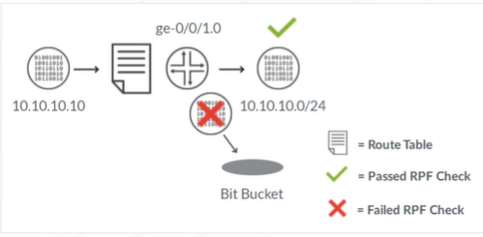
Introducción al Sistema Operativo Junos
15: Filtros de Firewall
Verificación de RPF Unicast
Dos modos:
Strict (predeterminado): acepta el paquete si:
La dirección de origen del paquete coincide con una ruta activa
El siguiente salto de la ruta activa utiliza la interfaz por la que se recibió el paquete
Notes:
De forma predeterminada, el sistema espera recibir tráfico en una interfaz determinada si tiene una ruta activa a la dirección de origen del paquete y si recibió el paquete en la interfaz que es el siguiente salto de la ruta activa a la dirección de origen del paquete.
Por ejemplo, si un dispositivo que ejecuta Junos 0S recibe un paquete con una dirección de origen de 10.10.10.10 en la interfaz ge-0/0/0/1.0 y configuró el dispositivo para realizar la verificación RPF de unidifusión en esa interfaz,
examina su tabla de enrutamiento para encontrar la mejor ruta a 10.10.10.10. Si esta búsqueda de ruta devuelve una ruta para 10.10.10.0/24 con un siguiente salto de ge-0/0/1.0, el paquete pasa la verificación RPF de unidifusión y se acepta.
Puede combinar filtros de cortafuegos y RPF de unidifusión en la misma interfaz.
Junos OS realiza comprobaciones RPF de unidifusión mediante la descarga de información adicional al motor de reenvío de paquetes. Por lo tanto, la activación de esta función aumenta el uso de la memoria del motor de reenvío de paquetes.
De manera predeterminada, los dispositivos que ejecutan Junos OS usan la verificación RPF de modo strict.

Slide 49
Introducción al Sistema Operativo Junos
15: Filtros de Firewall
Verificación de RPF Unicast
Dos modos:
Loose, acepta el paquete si:
La dirección de origen del paquete coincide con una ruta activa
No tiene sentido si se tiene una ruta predeterminada
Notes:
En su lugar, puede configurarlo para usar la verificación RPF de modo loose, que verifica solo para garantizar que exista una ruta válida a la dirección de origen en la tabla de enrutamiento.
Sin embargo, en redes con una ruta predeterminada, siempre existe una ruta válida para cada dirección IP; por lo tanto, usar una verificación de modo loose no tiene sentido en este entorno. En general, usar el modo strict predeterminado proporciona los mejores resultados.

Slide 50
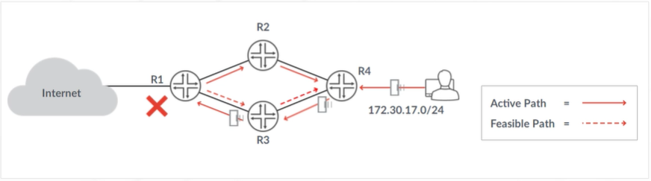
Introducción al Sistema Operativo Junos
15: Filtros de Firewall
Precauciones al usar RPF Unicast (Parte 1)
Rutas activas versus factibles (modo estricto)
De manera predeterminada, el software verifica solo la ruta activa a un prefijo, lo que puede causar caídas cuando existen múltiples rutas
En redes donde existe enrutamiento perfectamente simétrico, el comportamiento predeterminado de considerar solo rutas activas funciona
En los casos en que exista la posibilidad de un enrutamiento asimétrico, este diseño puede hacer que se elimine el tráfico legítimo.
Notes:
De manera predeterminada, cuando un dispositivo Junos realiza su verificación RPF, considera solo las rutas activas a un destino determinado. En las redes donde existe un enrutamiento perfectamente simétrico, debería funcionar el comportamiento predeterminado de considerar solo las rutas activas.
Sin embargo, en los casos en los que existe la posibilidad de enrutamiento asimétrico (diferentes caminos hacia adelante y hacia atrás), este diseño puede hacer que se descarte el tráfico legítimo.

Slide 51
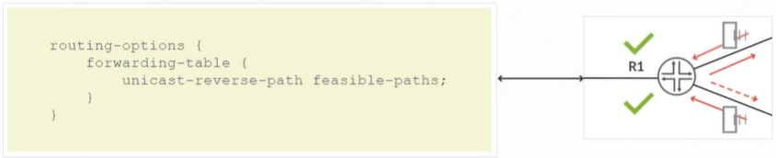
Introducción al Sistema Operativo Junos
15: Filtros de Firewall
Precauciones al usar RPF Unicast (Parte 1)
El sistema considera todas las rutas que recibe para un prefijo dado, incluso si no son la ruta activa hacia el destino
Notes:
Para aliviar este problema, puede solicitar que el sistema considere todas las rutas factibles a un destino cuando realiza la verificación RPF. En este modo, el sistema considera todas las rutas que recibe para un prefijo dado, incluso si no son la ruta activa hacia el destino. En redes donde exista la posibilidad de enrutamiento asimétrico, debe activar esta opción.

Slide 52
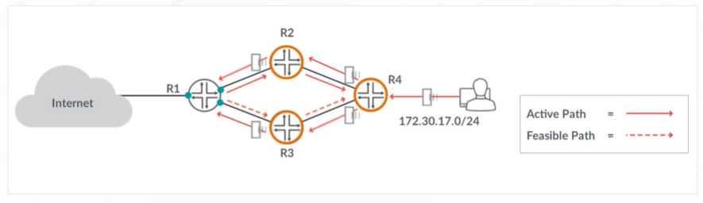
Introducción al Sistema Operativo Junos
15: Filtros de Firewall
Precauciones al usar RPF Unicast (Parte 2)
No necesita implementar la verificación RPF en todos los dispositivos dentro de su red
Las opciones de configuración de Unicast RPF varían entre los dispositivos Junos. Consulte la documentación específica del producto para obtener información de soporte detallada.
Notes:
No necesita implementar la verificación RPF en todos los dispositivos dentro de su red. Por lo general, configura solo el dispositivo perimetral para realizar la verificación de RPF porque toda la suplantación de identidad entrante y saliente pasa a través de ese dispositivo.
En la red de muestra que se muestra, el R1 debe configurarse para realizar comprobaciones de RPF en las tres interfaces.
Tenga en cuenta que las opciones de configuración de Unicast RPF varían entre los dispositivos Junos. Consulte la documentación específica del producto para obtener información de soporte detallada.

Slide 53
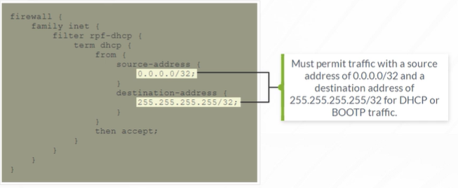
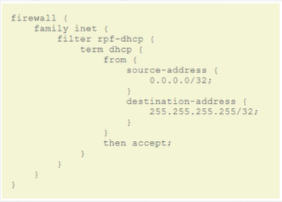
Introducción al Sistema Operativo Junos
15: Filtros de Firewall
Precauciones al usar RPF Unicast (Parte 3)
Si un paquete no pasó la verificación de RPF, Junos OS lo descarta de manera predeterminada
Los filtros de falla procesan el tráfico que falla la verificación de RPF
Le permite aceptar, registrar o contar el tráfico que normalmente se niega
Necesario para permitir el protocolo de configuración dinámica de host (DHCP) o un protocolo de arranque (BOOTP) denegado de forma predeterminada por RPF
Debe permitir el tráfico con una dirección de origen 0.0.0.0/32 y una dirección de destino de 255.255.255.255. para trafico DHCP y BOOTP
Si elige registrar paquetes en un filtro de firewall de entrada, pero los paquetes fallan en la verificación de RPF. el software no los registra. Para registrar estos paquetes, debe registrarlos en un filtro de falla RPF
Notes:
Cuando un dispositivo que ejecuta Junos OS descubre que un paquete ha fallado en la verificación de RPF, lo descarta de manera predeterminada. Sin embargo, si especifica un filtro de falla opcional, el dispositivo procesa los paquetes que fallan en la verificación de RPF a través de ese filtro antes de descartarlos.
En el filtro de falla, puede realizar todas las acciones y modificadores de acción que podría en cualquier otro filtro de firewall, incluida la aceptación del tráfico a pesar de que el paquete no pasa la verificación de RPF.
Tenga en cuenta que si elige registrar paquetes en un filtro de firewall de entrada, pero los paquetes fallan en la verificación de RPF. el software no los registra. Para registrar estos paquetes, debe registrarlos en un filtro de falla RPF.
En la mayoría de los dispositivos que ejecutan Junos OS, las solicitudes del protocolo de configuración dinámica de host (DHCP) y del protocolo de arranque (BOOTP) fallan en las comprobaciones de RPF.
Para habilitar estas solicitudes. debe configurar un filtro de fallas que permita el tráfico con una dirección de origen predeterminada (0.0.0.0) y una dirección de destino de 255.255.255.255. Este código muestra un filtro de error de muestra para incluir solicitudes DHCP y BOOTP.

Slide 54
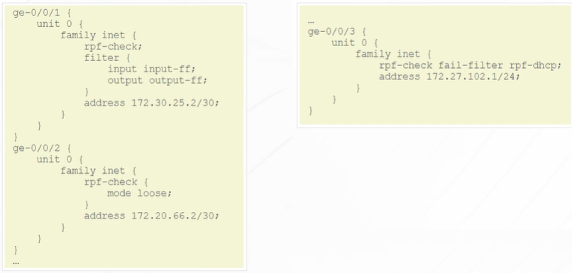
Introducción al Sistema Operativo Junos
15: Filtros de Firewall
Ejemplo de Configuración de Unicast RPF
Notes:
En el ejemplo, RPF está habilitado en modo estricto en ge-0/0/1 y un dispositivo Junos considera solo las rutas activas a cualquier prefijo. Si RPF está habilitado en modo suelto en ge-0/0/2, un dispositivo Junos considera una ruta válida a la dirección de origen en la tabla de enrutamiento. El filtro de errores denominado rpf-dhcp se aplica a las interfaces ge-0/0/3. Como puede ver, la configuración define el filtro de fallas rpf-dhcp y permite las solicitudes DHCP y BOOTP. Ahora que ha habilitado RPF en todas las interfaces, no necesita incluir términos antispoofing dentro de los filtros de firewall.

Slide 55
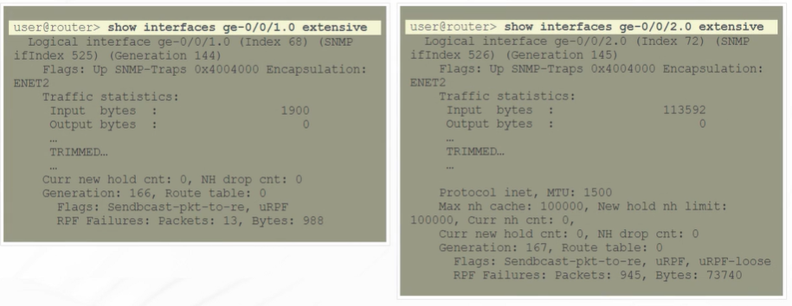

Introducción al Sistema Operativo Junos
15: Filtros de Firewall
Verificación de Unicast RPF
Si no se ha habilitado RPF de unidifusión, no se muestra el indicador uRPF.
Notes:
Utilice los comandos show interfaces <interface-name> con los comandos extensivo o detallado; opciones para verificar que el RPF de unidifusión está habilitado y funcionando en el dispositivo Junos. El campo de salida Banderas: cerca de la parte inferior de la pantalla informa el estado RPF de unidifusión. Si no se ha habilitado RPF de unidifusión, no se muestra el indicador uRPF.

Slide 56

Introducción al Sistema Operativo Junos
15: Filtros de Firewall
Verificación de Conocimientos
Notes:
R1

Slide 57

Introducción al Sistema Operativo Junos
15: Filtros de Firewall
Verificación de Conocimientos
Notes:
Unicast RPF

Slide 58

Introducción al Sistema Operativo Junos
15: Filtros de Firewall
Laboratorio del Módulo

